Slide 1
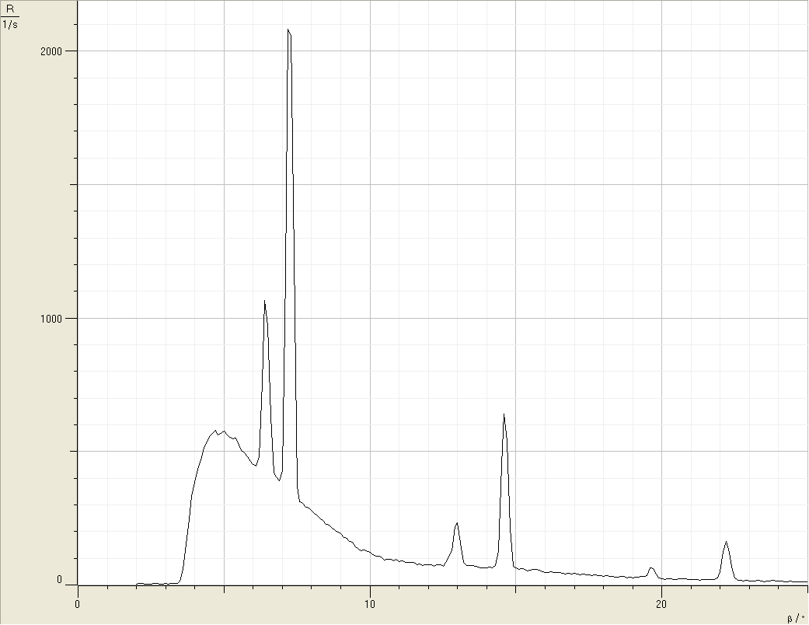
Braggspektrum der Molybdänröhre mit NaCl-Kristall
Zählrate gegen Winkel
U = 35 kV
I = 1 mA
2 Grad < β < 25 Grad , δβ = 0.1 Grad
t = 10 s / Winkel

Slide 2
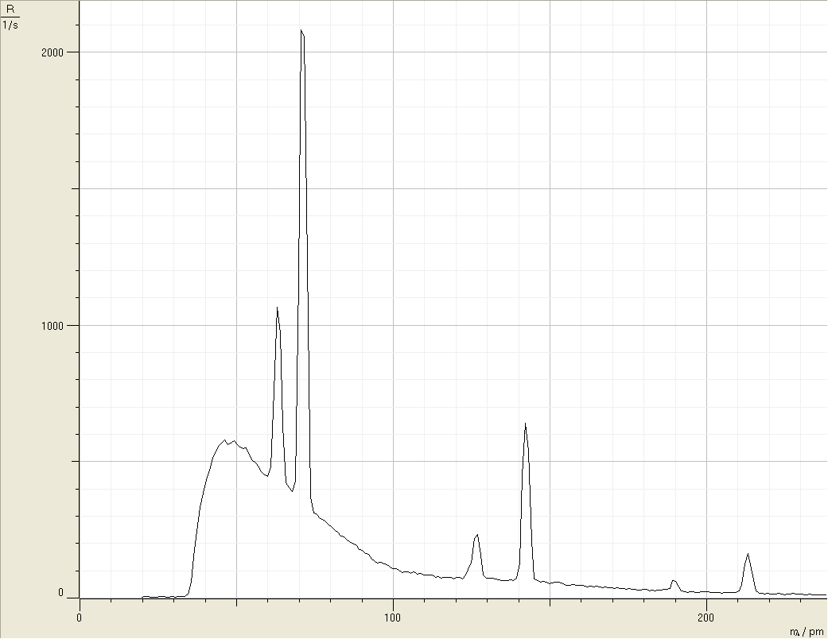
Zählrate gegen Wellenlänge

Slide 3
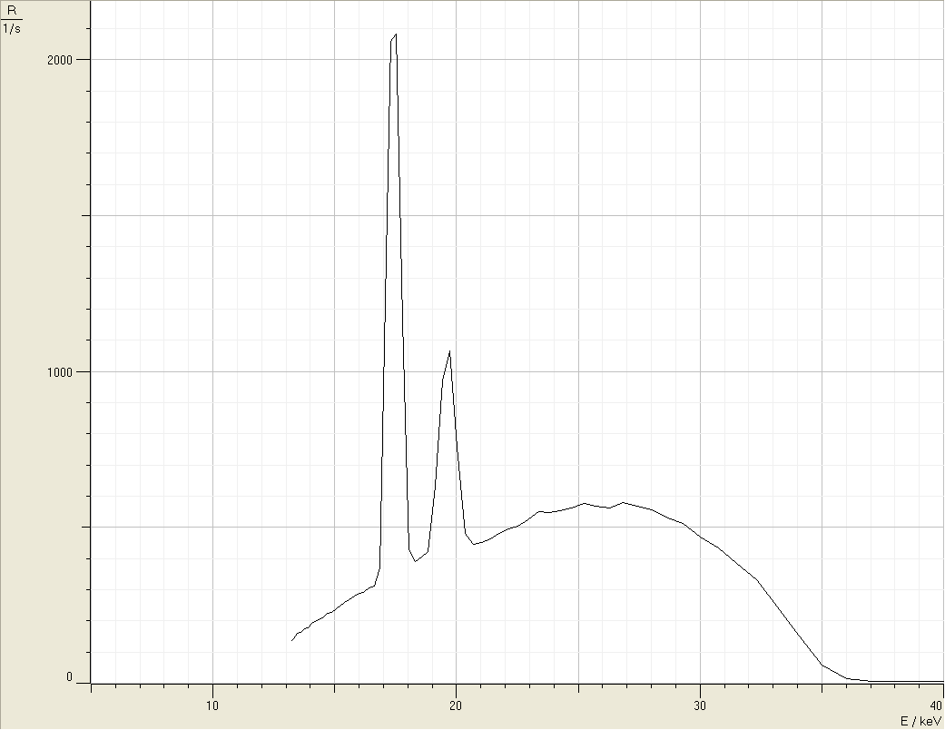
Zählrate gegen Energie

Slide 4
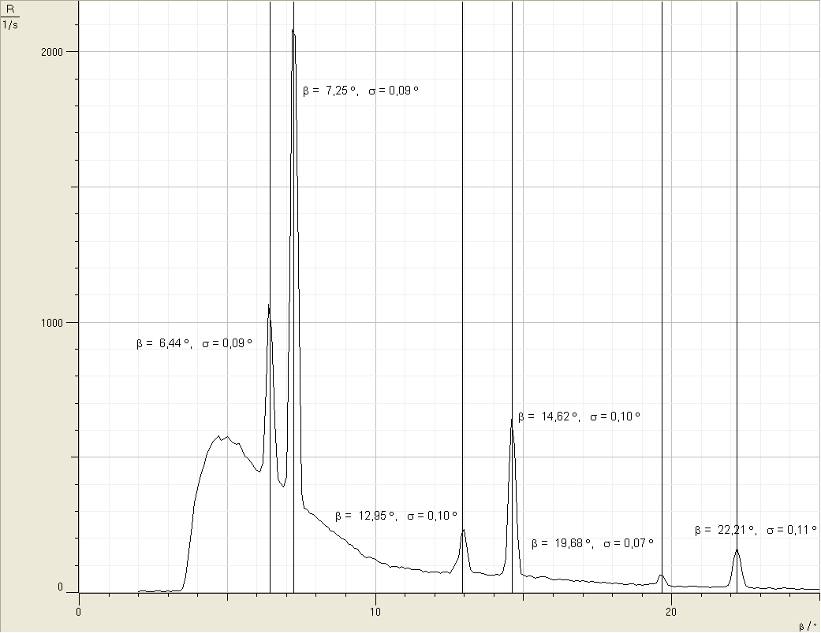
K_{α} und K_{β}-Linien in 1. - 3. Ordnung

